Slide 1
Vaikuttavuusperusteisen ohjauksen suunnitelma - määrittelytyöpajat
Kestävää hyvinvointia Pohjois-Savoon RRP
22.10.2025 Sonja Julkunen Projektiasiantuntija sonja.julkunen@pshyvinvointialue.fi

Slide 2

Huomioitavaa:
Työpajat on tarkoitus toteuttaa yhteistyössä koko palvelu-/hoitoketjun toimijoiden kanssa, huomioiden keskeisten ammattiryhmien edustus sekä perusterveydenhuollosta, erikoissairaanhoidosta että sosiaalihuollosta
Lisäksi työryhmässä on hyvä olla mukana myös palvelunjärjestäjän edustaja ja vaikuttavuusosaamista
Pilotissa toteutettiin 8 x 2h työpajat. Tämä sitoo paljon resurssia palvelutuotannosta, joten työpajojen lopullinen sisältö ja ajankäyttö on hyvä suunnitella palvelutuotannon vastuuhenkilöiden kanssa yhteistyössä. Tällä voidaan parantaa osallistujien sitoutumista työskentelyyn, kun heillä on johdon tuki osallistumiselle ja lopputuotos palvelee hoitoketjun tarpeita
PSHVA:n pilotissa työpajat sisältöineen rakennettiin Howspace-alustalle, sisältäen pohjustusmateriaalit, työpajojen tehtävät sekä tuotokset. Kaikki työskentelyvaiheet on dokumentoitu samaan ympäristöön ml. Työryhmän keskustelu ja äänestykset, jotka toteutettu anonyymisti ko. alustalla.
Työpajoissa on hyvä olla 1-3 fasilitoijaa riippuen siitä, kuinka moneen pienryhmään työskentelyn aikana jakaudutaan
Esimerkit työpajojen pohjustusmateriaaleista löytyvät erillisenä powerpoint-esityksenä Innokylän toimintamallikuvauksesta. Pohjustukset täytyy rakentaa huomioiden kohteena oleva palveluketju ja organisaation käytännöt

Slide 3

Käytännöntoteutus
Palvelutuotannosta kootaan työryhmä, joka edustaa hoitoketjun eri toimijoita
Heille pidetään 8 työpajaa joissa työstetään seuraavat määrittelyt:
Päätavoitelause 2x2h
sisältää hoitoketjun tavoitteen asiakkaan, palveluntuottajan ja järjestäjän näkökulmasta
Asiakassegmentointi 2x2h
Hoitoketjun asiakkaiden jako 2-4:n ryhmään, joiden hoidon vaikuttavuutta voidaan mitata samoilla tavoitteilla ja mittareilla
Välitavoitteet 2x2h
Mietitään mitä konkreettisia asioita tulisi tapahtua, että hoitoketjussa päästään kohti päätavoitetta
Mittarit 2x2h
Mietitään konkreettisia välitavoitteita hyödyntäen mittarit, joilla tavoitteiden toteutumista voidaan seurata

Slide 4
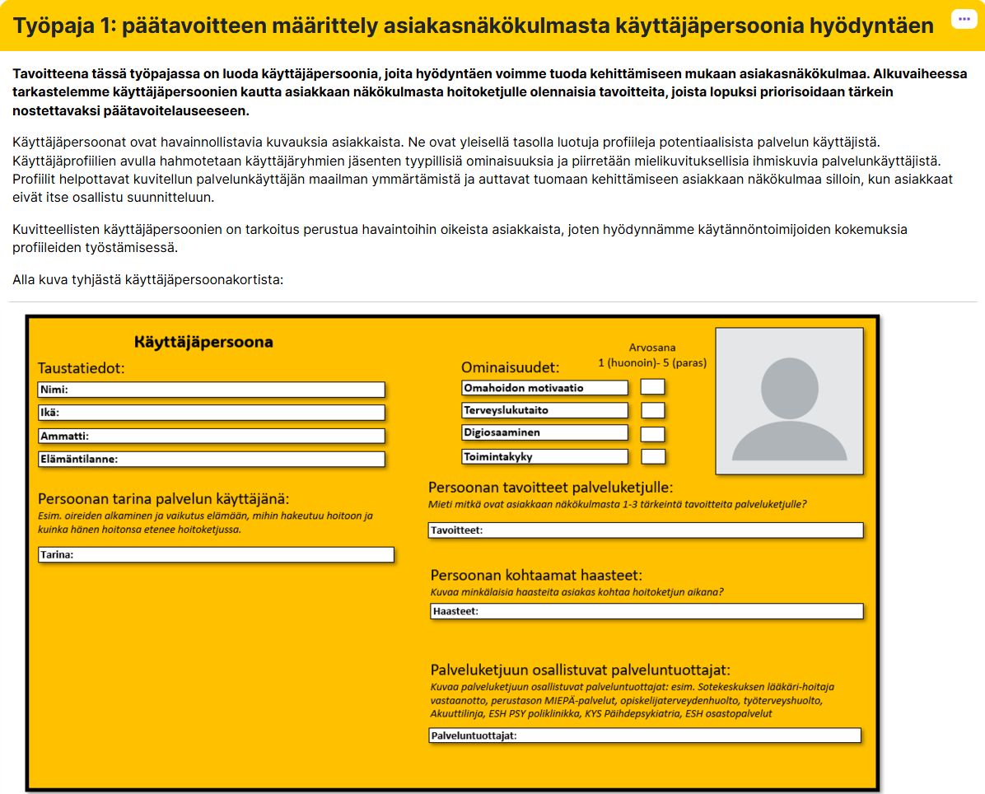
Työpaja 1: Päätavoitteen määrittely, asiakkaan näkökulma
Työpaja 1 tavoite:
Määritellään palvelu-/hoitoketjun tavoitteet asiakkaiden näkökulmasta
Esimerkkiaikataulu:
30 min pohjustus, sisältäen työpajatyöskentelyn kokonaistavoitteet ja ensimmäisen työpajan työskentelyn ohjauksen
45 min käyttäjäpersoonien luominen pienryhmissä, sisältäen asiakkaiden tavoitteet palveluketjulle
30 min ryhmätöiden purku, keskittyen asiakkaiden näkökulmasta tärkeäksi katsottuihin tavoitteisiin
15 min yhteinen keskustelu
Huom! Fasilitoija kirjaa ylös ryhmätöiden purun yhteydessä asiakkaan näkökulman tavoitteet, joista seuraavassa työpajassa äänestetään tärkein päätavoitelauseeseen

Slide 5
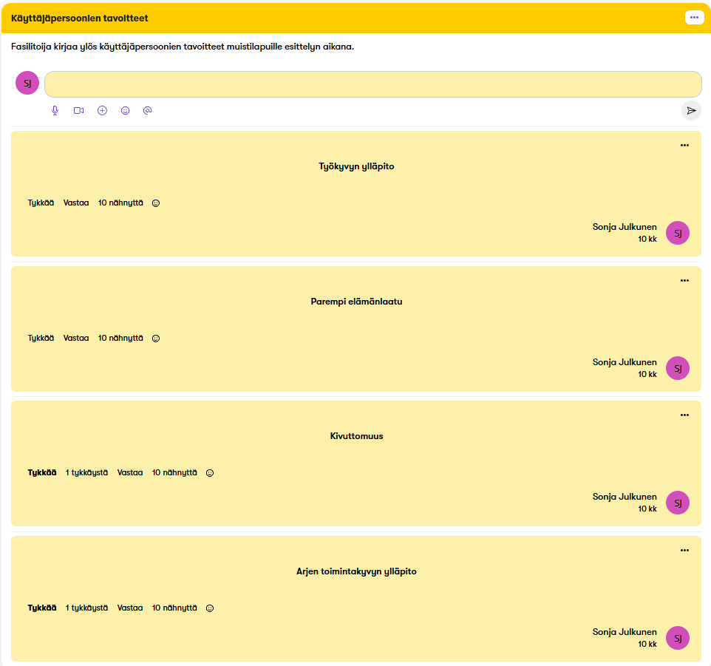
Työpaja 1, esimerkki lopputuotoksesta
Fasilitoija on kirjannut muistilapuille käyttäjäpersoona-työkalun kautta mietityt asiakasnäkökulman tavoitteet palveluketjulle
Työpajan 2 lopussa kirjatuista asioista äänestetään tärkein tavoite osaksi päätavoitelausetta

Slide 6
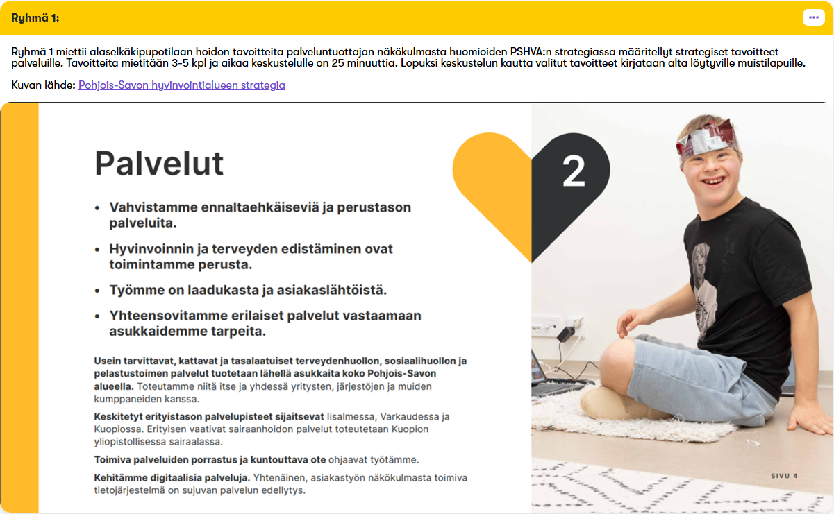
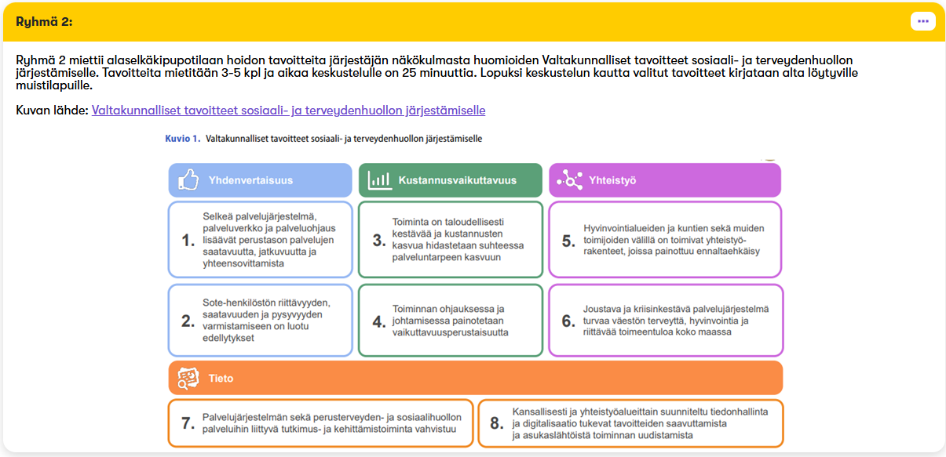
Työpaja 2: Päätavoitteen määrittely, palveluntuottajan ja järjestäjän näkökulma
Työpaja 2 tavoite:
Määritellään palvelu-/hoitoketjulle tavoitteet palveluntuottajan ja –järjestäjän näkökulmasta sekä muokataan kaikki näkökulmat huomioivat päätavoitelause
Esimerkkiaikataulu:
15 min pohjustus työpajan aiheesta, tavoitteista ja aikataulusta
30 min pienryhmätyöskentely palveluketjun tavoitteiden miettiminen palveluntuottajan (ryhmä 1) ja palvelun järjestäjän (ryhmä 2) näkökulmasta
30 min ryhmätöiden purku Ryhmät esittelevät asetetut tavoitteet ja käydään niistä yhteistä keskustelua
15 min äänestys priorisoidaan äänestämällä sekä asiakkaan, palveluntuottajan että järjestäjän näkökulmasta tärkeimmät tavoitteet
30 min päätavoitelauseen muodostus muodostetaan hoitoketjulle päätavoitelause

Slide 7
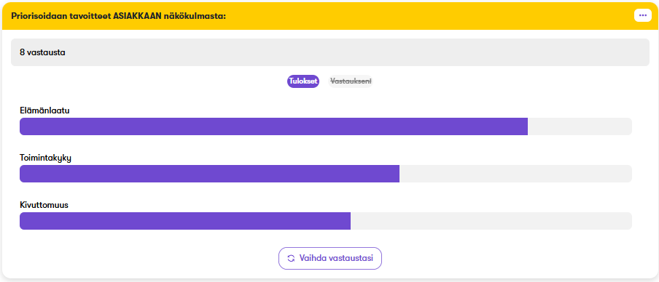
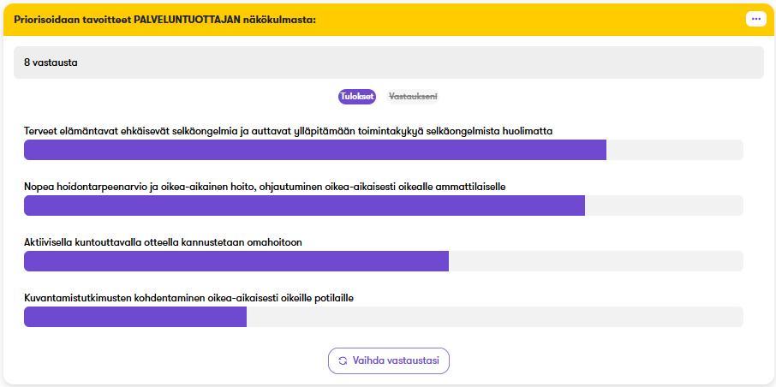
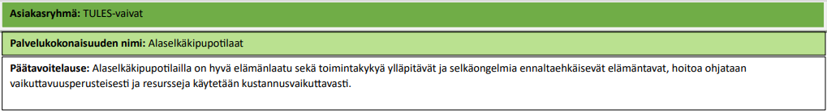
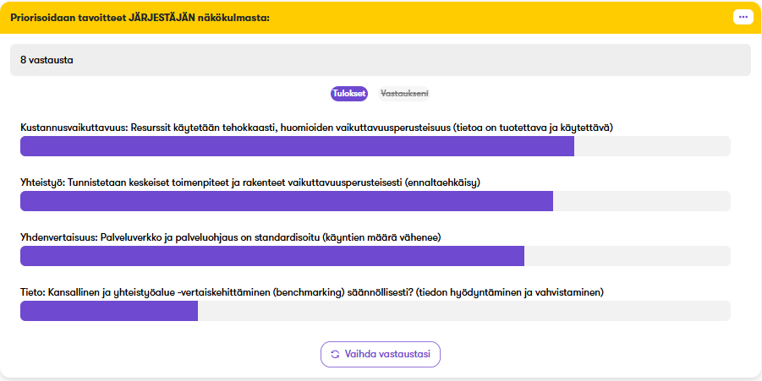
Työpaja 2, esimerkki lopputuotoksesta
Työryhmä on priorisoinut tärkeimmän päätavoitelauseeseen nostettavan tavoitteen sekä asiakkaan, palveluntuottajan että järjestäjän näkökulmasta
Päätavoitelause on muodostettu priorisoiduista tavoitteista

Slide 8
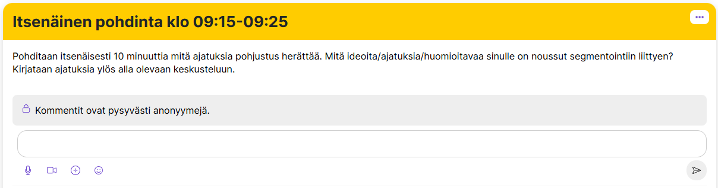
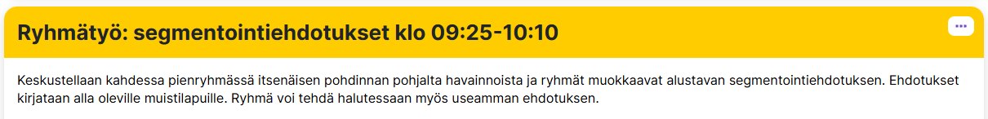
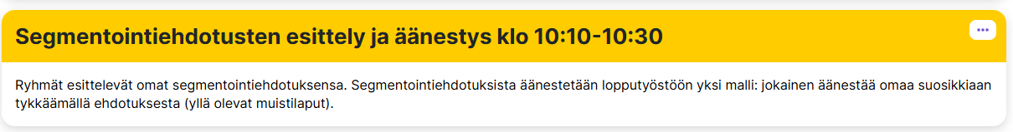
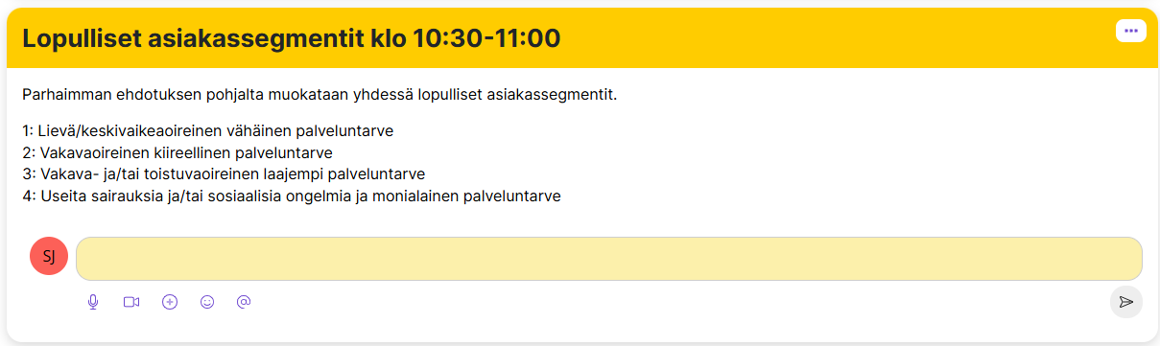
Työpaja 3: Asiakassegmentointi palveluketjun sisällä
Työpaja 3 tavoite:
Määritellä palvelu-/hoitoketjun sisällä asiakassegmentit, joille voidaan myöhemmin määritellä segmenttikohtaisesti yhtenäiset tavoitteet ja mittarit
Esimerkkiaikataulu:
15 min pohjustus työpajan aiheesta, tavoitteista ja aikataulusta
10 min itsenäinen pohdiskelu mitä ajatuksia/huomioitavaa osallistujille on herännyt segmentointiin liittyen. Ajatukset kirjataan kaikkien nähtäville.
45 min ryhmätyö muodostetaan kahdessa ryhmässä segmentointiehdotuksia
20 min esittely ja äänestys Ryhmätöiden tuotosten esittely ja äänestys jatkotyöstöön valittavasta mallista
30 min asiakassegmenttien muodostaminen parhaimman ehdotuksen pohjalta

Slide 9
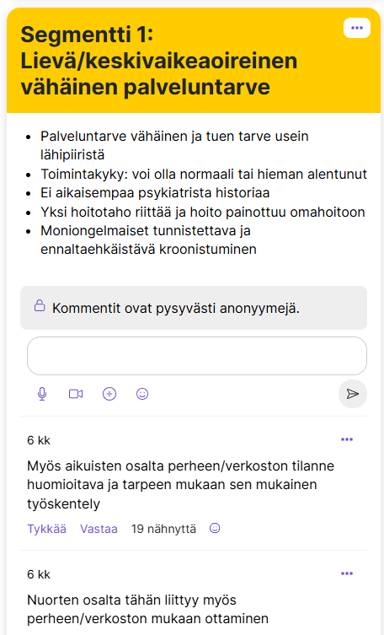
Työpaja 4: Asiakassegmentointi jatkuu
Työpaja 4 tavoite:
Määritellä edellisessä työpajassa valituille asiakassegmenteille tarkemmat kriteerit, joiden perusteella asiakkaat voidaan jaotella segmentteihin.
Esimerkkiaikataulu:
10 min pohjustus työpajan tavoitteista ja aikataulusta
20 min yhteinen keskustelu määritellään yhteisesti määritelmä, jolla voidaan tunnistaa palveluketjun piiriin kuuluvat asiakkaat esimerkiksi raportointia varten
30 minuuttia itsenäinen työskentely osallistujat kommentoivat itsenäisesti asiakassegmenttien määrittelyjä
60 min lopullisten segmenttien luominen määrittelyineen

Slide 10
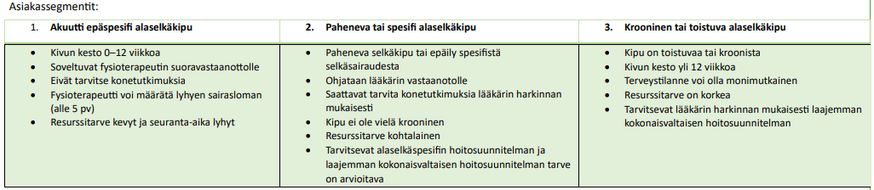
Työpajat 3 ja 4 Asiakassegmentointi, esimerkki lopputuotoksesta

Slide 11
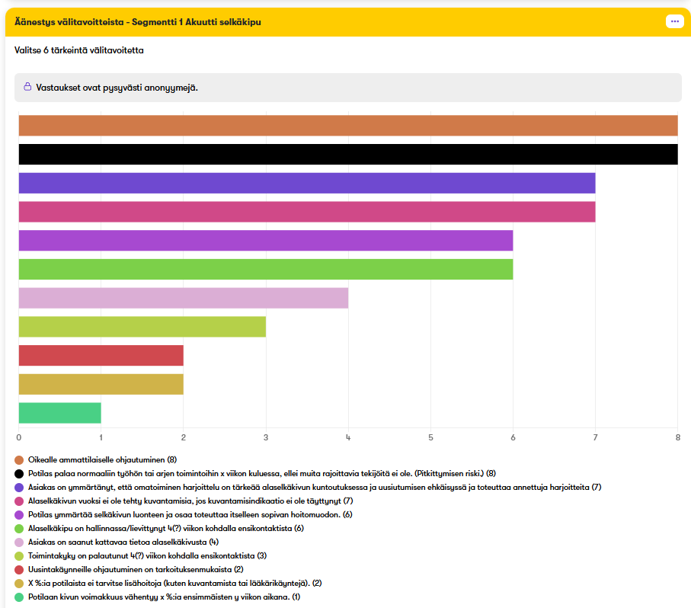
Työpaja 5: Välitavoitteiden määrittely
Työpaja 5 tavoite:
Määritellä segmenttikohtaisesti, millaisilla välitavoitteilla pystyttäisiin pääsemään kohti päätavoitelausetta
Esimerkkiaikataulu
15 min pohjustus työpajan aiheesta, tavoitteista ja aikataulusta
15 min itsenäinen pohdiskelu mitä tulisi huomioida tavoitteiden asettelussa
60 min ryhmätyö mietitään pienryhmissä päätavoitelauseen teemoihin pohjautuvia konkreettisia välitavoitteita segmenteille
30 min esittely Ryhmätöiden tuotosten esittely
Kotiläksy: priorisoidaan äänestyksellä tärkeimmät välitavoitteet jokaiselle segmentille

Slide 12
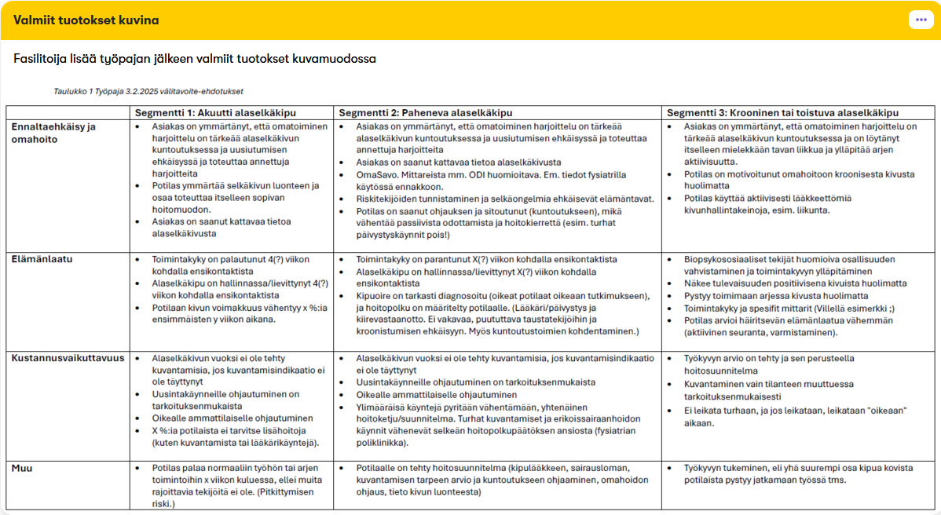
Työpaja 5, esimerkki lopputuotoksesta
Asiakassegmentti
Välitavoite-ehdotukset on tehty päätavoitelauseen teemat huomioiden jokaiselle segmentille
Päätavoitelauseen teema

Slide 13

Työpaja 6: Välitavoitteiden määrittely jatkuu
Työpaja 6 tavoite:
Työstetään yhdessä välitavoite-ehdotuksia ja priorisoidaan tärkeimmät lopulliseen ohjaussuunnitelmaan.
Esimerkkiaikataulu
10 min pohjustus työpajan aiheesta, tavoitteista ja aikataulusta
30 min kotiläksynä olleen äänestysten tulokset käydään läpi ja tarkastellaan yhdessä mitkä tavoitteet valittiin äänestyksen perusteella lopulliseen suunnitelmaan ja karsitaan yhdessä pois esimerkiksi dublikaatit
80 min yhteistä työstöä muotoillaan valitut välitavoitteet lopulliseen muotoon jokaiselle segmentille, aikaa on n. 25 minuuttia per segmentti

Slide 14
Työpaja 6, esimerkki lopputuotoksesta
Välitavoite-ehdotuksista on priorisoitu tärkeimmät osaksi lopullista suunnitelmaa
Asiakassegmentti
Päätavoitelauseen teema

Slide 15
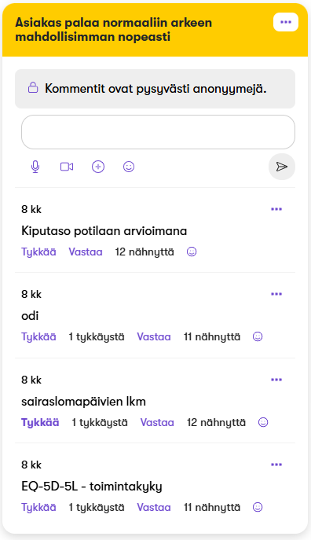
Työpaja 7 ja 8: Mittarit välitavoitteille
Työpaja 7 ja 8 tavoite:
Tuotetaan mittarit lopulliseen suunnitelmaan valituille välitavoitteille
Esimerkkiaikataulu
20 min pohjustus työpajan aiheesta, tavoitteista ja aikataulusta
10 min itsenäinen pohdinta fasilitoijan valitsemista välitavoitteista (esimerkiksi segmentin 1 tavoitteet), jonka aikana työryhmä kirjaa valituille tavoitteille mittariehdotuksia työstöalustalle. Mittareiden miettiminen tehdään osissa, jotta mietittävää ei ole kerralla liikaa.
30 min yhteistä työstöä jonka aikana käydään mittariehdotukset läpi ja valitaan parhaat lopulliseen suunnitelmaan
Toistetaan itsenäisen pohdinnan ja yhteisten työstön sykliä, kunnes kaikille välitavoitteille on valittu mittarit eli työstöä tehdään kahdessa työpajassa jatkaen siitä, mihin edellisessä on jääty.
Välitavoite
Mittariehdotukset

Slide 16
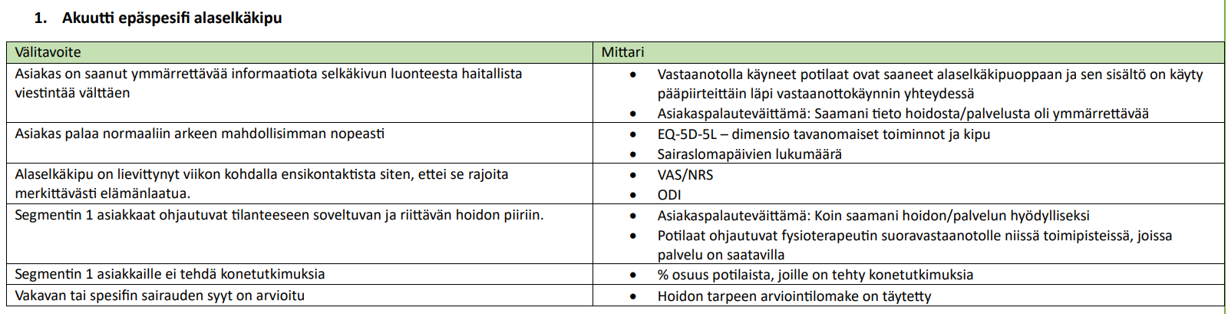
Työpajat 7 ja 8, esimerkki lopputuotoksesta
Jokaiselle asiakassegmentille asetetulle välitavoitteelle on valittu mittareita
Koska tietojen saatavuus on rajoitettua, ei mittareita ole karsittu vain yhteen, vaan suunnitelmaan on jätetty useampia mittareita ja tavoitteena on nostaa tietoa raporteille sitä mukaa, kun sitä pystytään tuottamaan

Slide 17
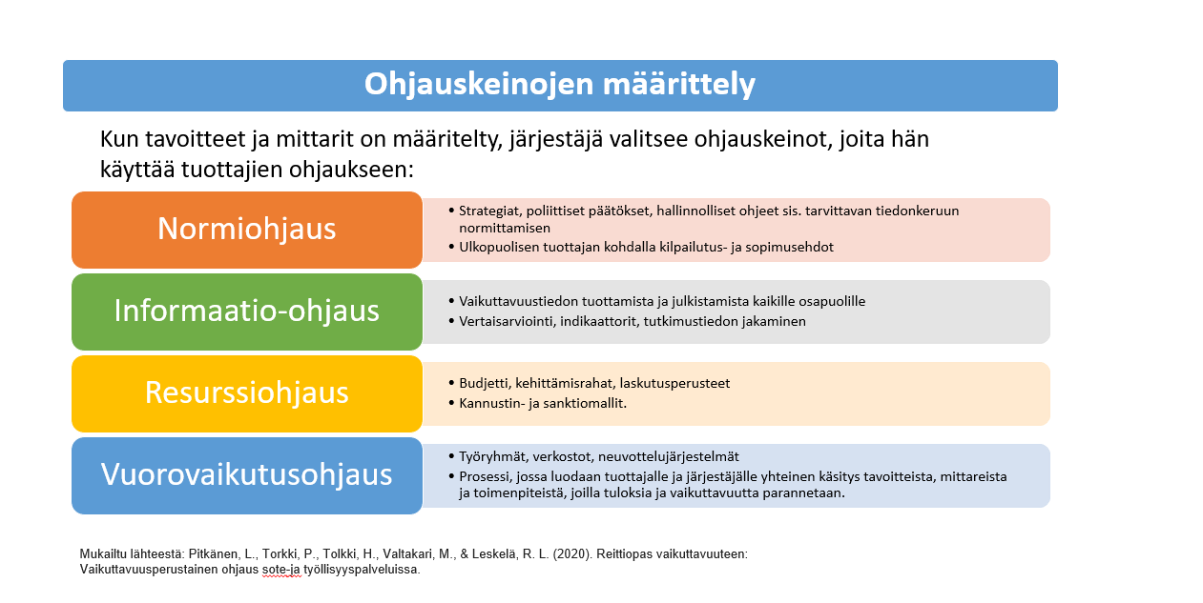
Työpajojen jälkeinen työstö: järjestäjän ohjauskeinot
Palvelutuotannon kanssa yhteistyössä toteutettujen työpajojen jälkeen palvelunjärjestäjä miettii ohjauskeinoja, joilla palveluntuottajia voidaan ohjata kohti tavoitteita:

Slide 18
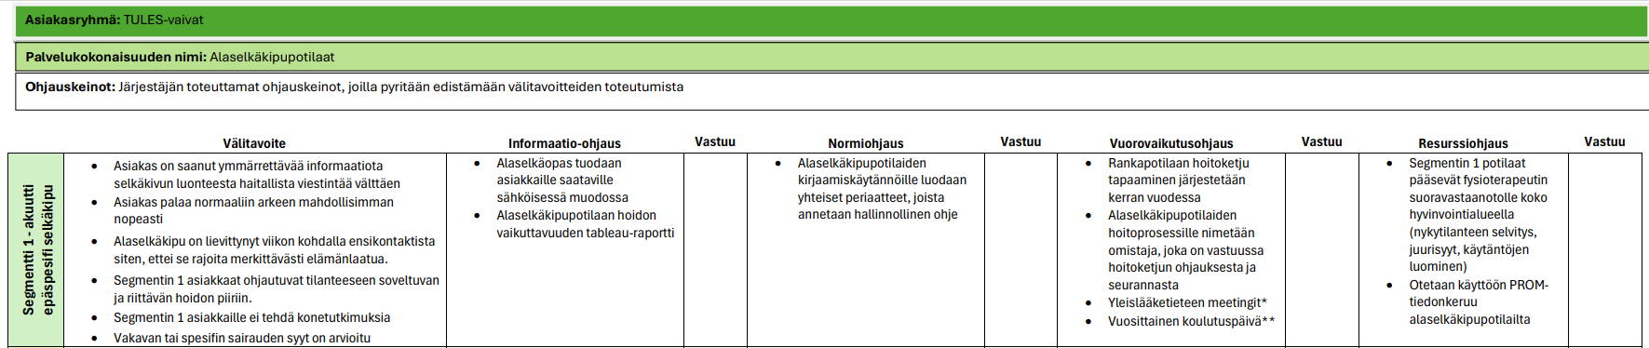
Esimerkki ohjauskeinojen määrittelystä:

